Slide 1



ENAA
Technical Test
WEB PAGE WITH UI UX
Presented by Charafi Oussama

Slide 2



01
Cadrage du projet
02
Processus de travail
03
UI UX
04
Conclusion
ENAA
01/05

Slide 3


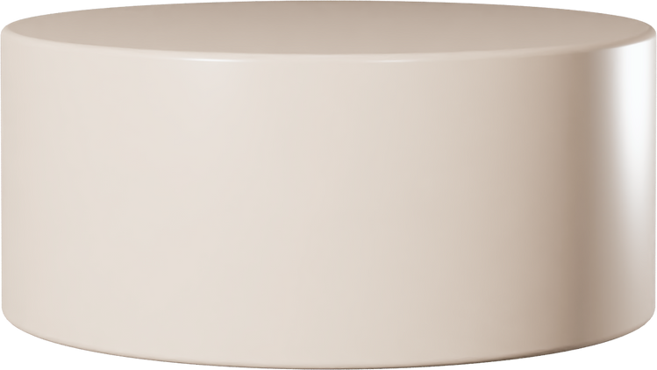
Cadrage du projet
Ce projet constitue un test d'aptitude en intégration web, visant à évaluer les compétences d'un candidat dans la reproduction précise d'une maquette provenant de Figma en utilisant exclusivement HTML et CSS. L'objectif est d'analyser la fidélité à la maquette, la conformité aux spécifications et la qualité de la structure et du style du code produit.
ENAA
02/05

Slide 4






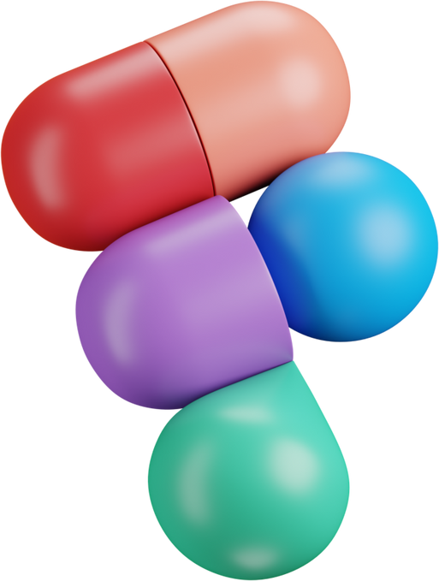

Processus de travail
Jour 2
jour1
jour 1
jour 1
jour 1
ENAA
03/05

Slide 5

UX UI
ENAA
04/05

Slide 6



Conclusion
Ce projet a permis d'évaluer les compétences du candidat en intégration web, en mettant l'accent sur sa capacité à reproduire fidèlement un design de maquette à partir de Figma en utilisant uniquement HTML et CSS. L'analyse de la précision de la reproduction, du respect des spécifications et de la qualité du code a fourni des indications précieuses sur ses compétences en développement web.
ENAA
05/05

